Slide 1
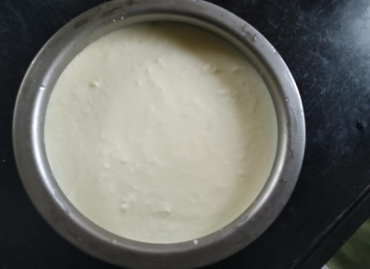
विज्ञानातील गंमती जंमती शिकू
आणि खेळणी तयार करु ....
स्वतःची खेळणी स्वतः तयार करा
To Make Your Own Toys
DIY Lab, Vigyan Ashram I www.vigyanashram.com

Slide 2
विज्ञान म्हणजे काय ?
एखाद्या विषयाच्या व्यवस्थित रीतीने (systematic study) केलेल्या अभ्यासाला
विज्ञान असे म्हणतात.
विश्वातील घटना व घडामोडी यांचे बुद्धिनिष्ठ, कार्यकारणाधिष्ठित असे आकलन होण्यासाठी मानवाने केलेल्या क्रिया म्हणजे विज्ञान (Science) होय

Slide 3
विज्ञानाची गरज

Slide 4
विज्ञान तर समजलं आता काय?
काहीतरी बनवून बघुयात का?

Slide 5
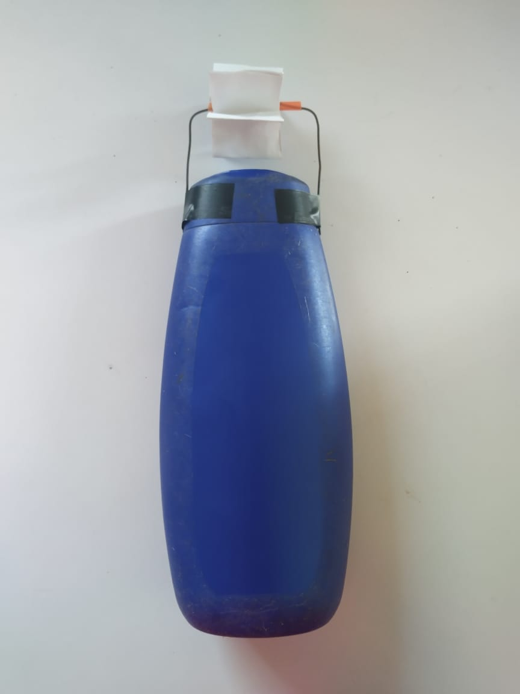
हवेने फिरणारा पंखा
व्हिडीओ लिंक –

Slide 6
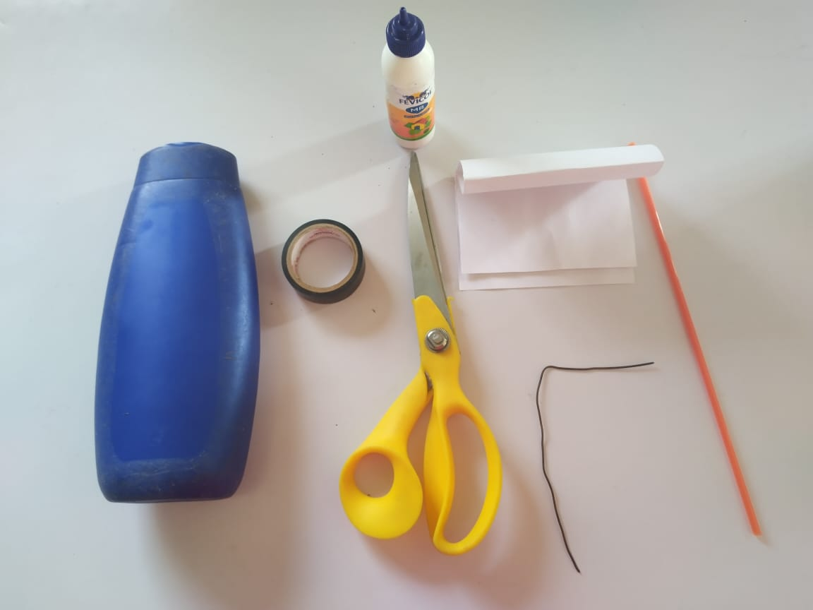
साहित्य -
जुनी शॅम्पूची बाटली
स्ट्रॉ
पातळ तार
कागदाची पट्टी
फेविकॉल
चिकट टेप
कात्री

Slide 7
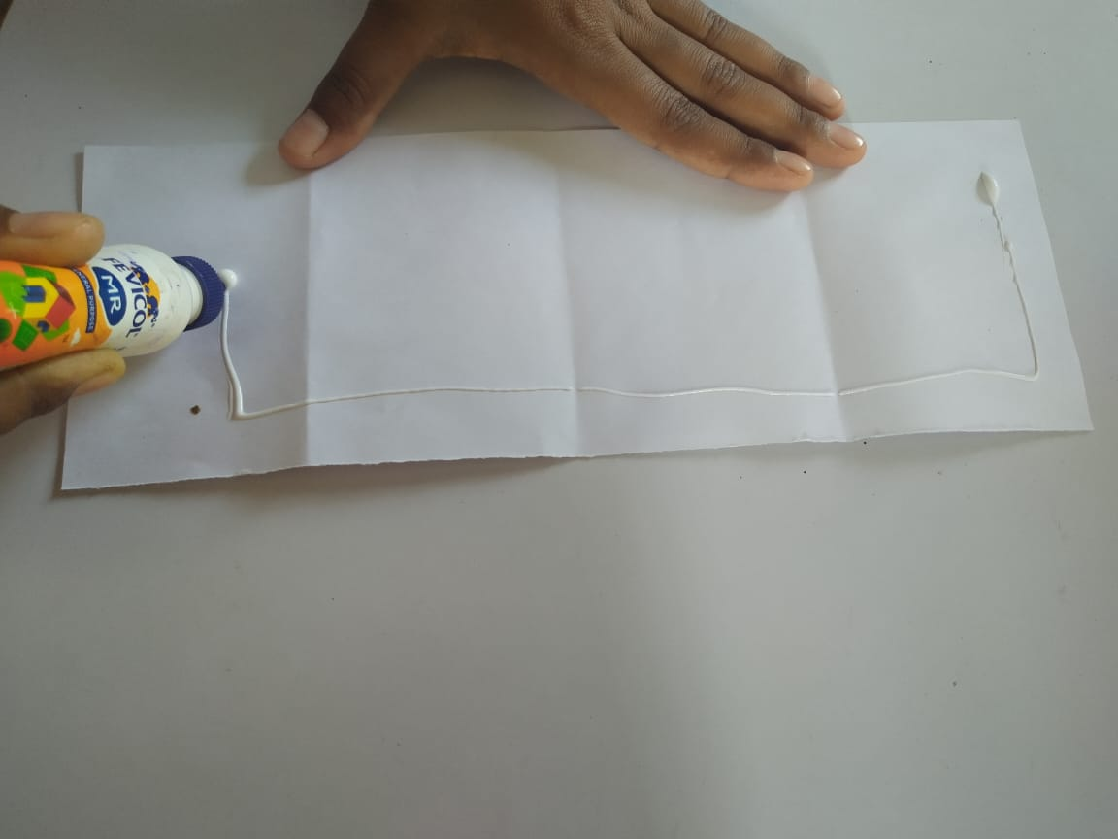
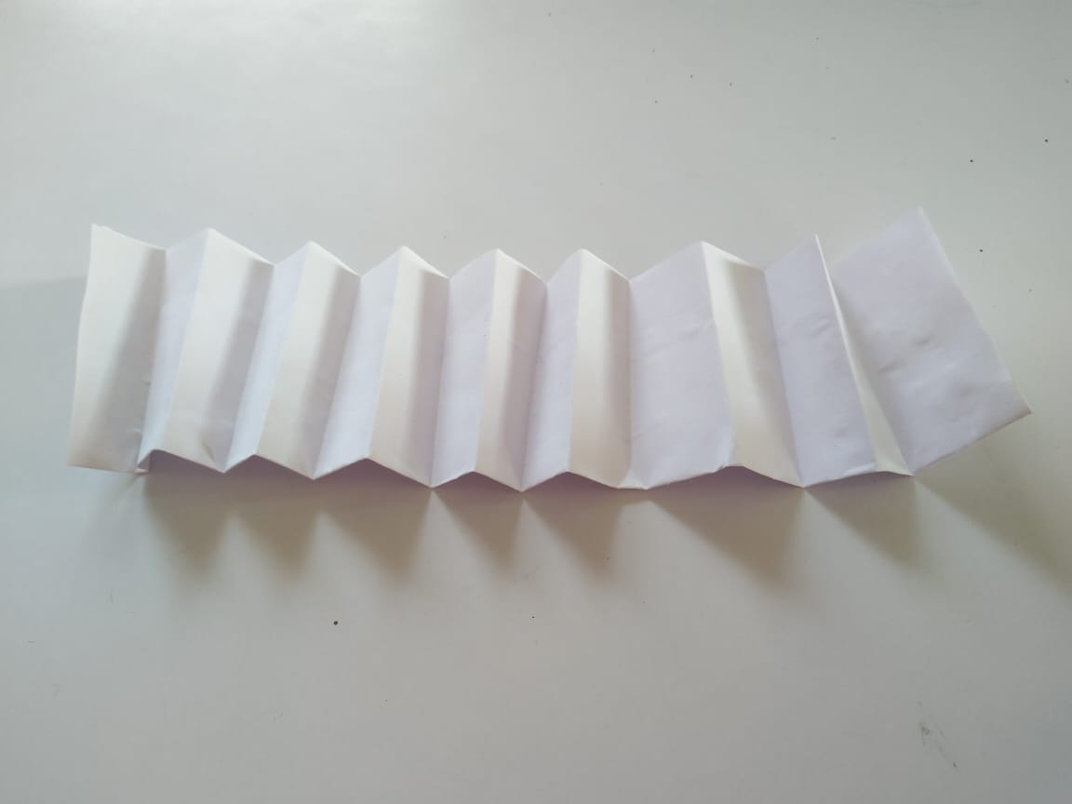
कृती

Slide 8
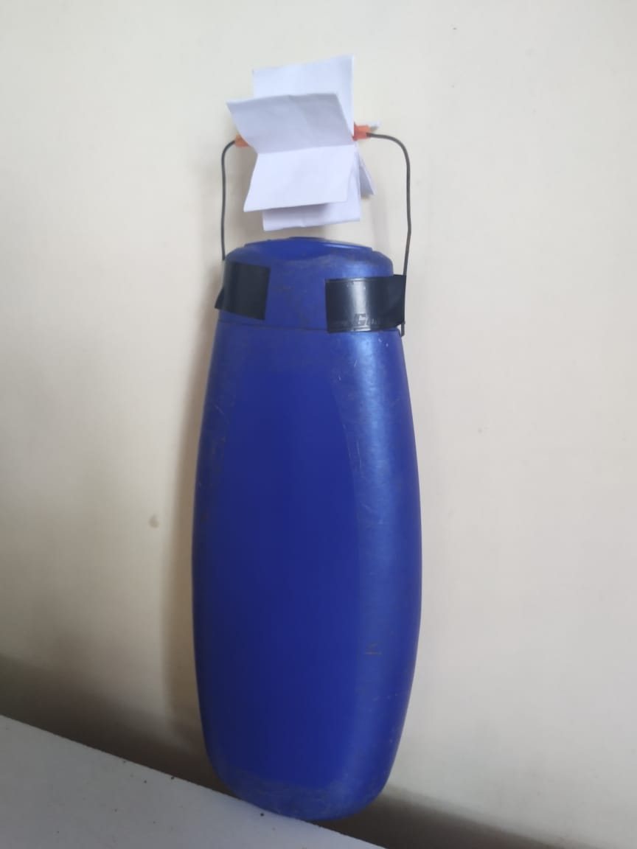
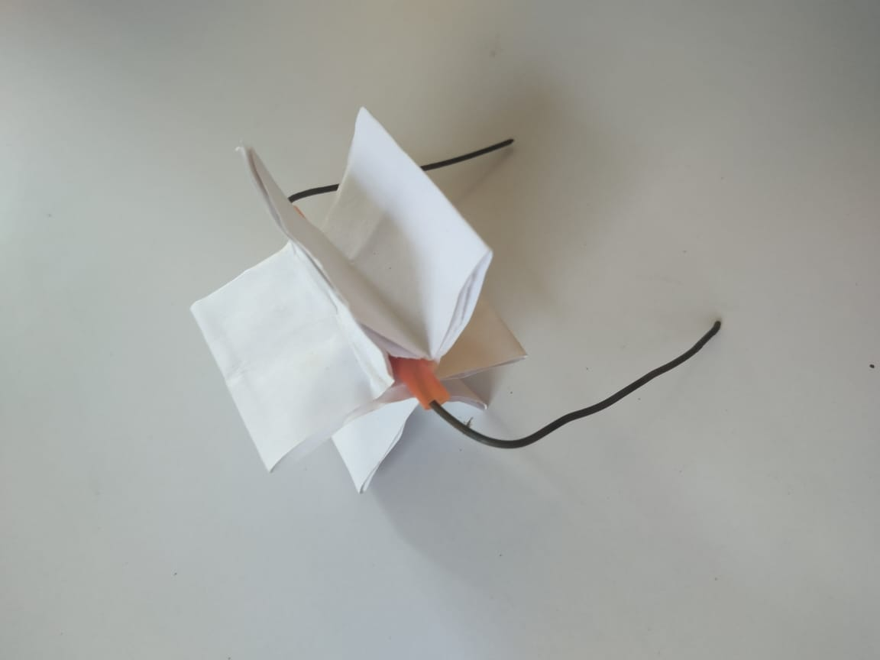

Slide 9
असे का झाले बर ?
शॅम्पूची बॉटली दाबल्यानंतर त्यामधून निघणारी हवे मुळे पंखा गर-गर फिरतो .

Slide 10
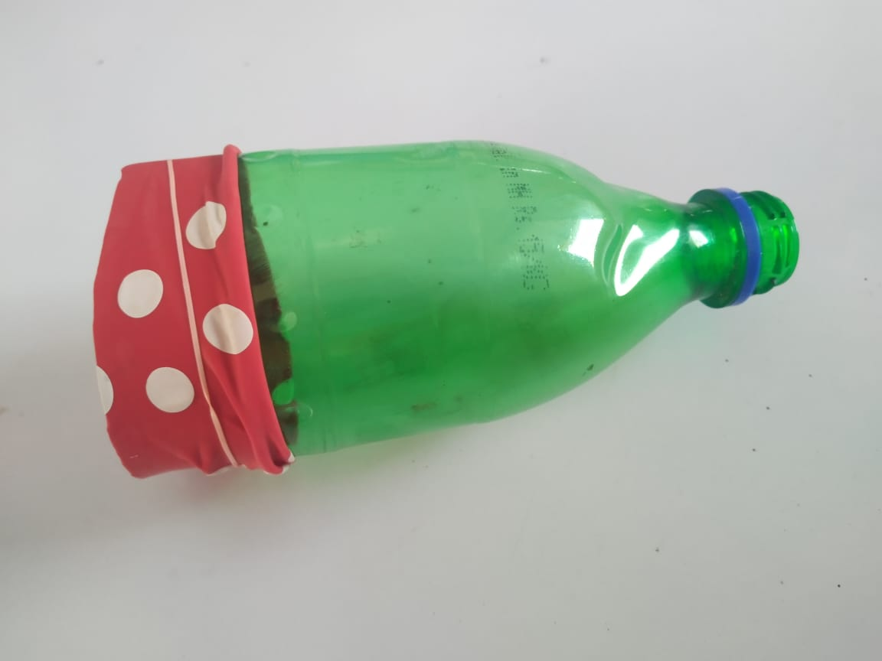
जादूई रिंग
व्हिडीओ लिंक

Slide 11
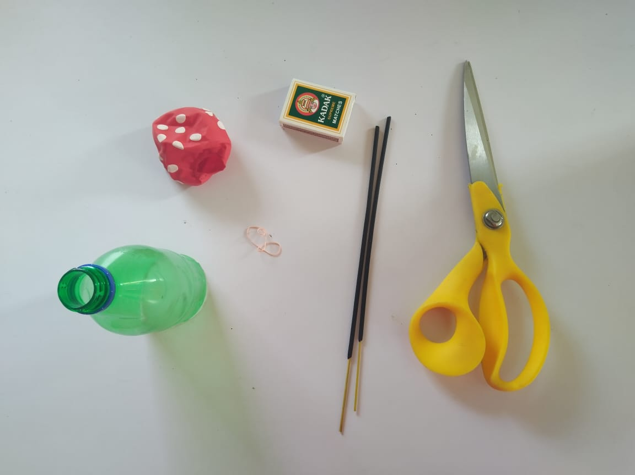
साहित्य-
प्लॅस्टिकची बाटली
फुगा
कटर
अगरबत्ती
रबर
काडेपेटी

Slide 12
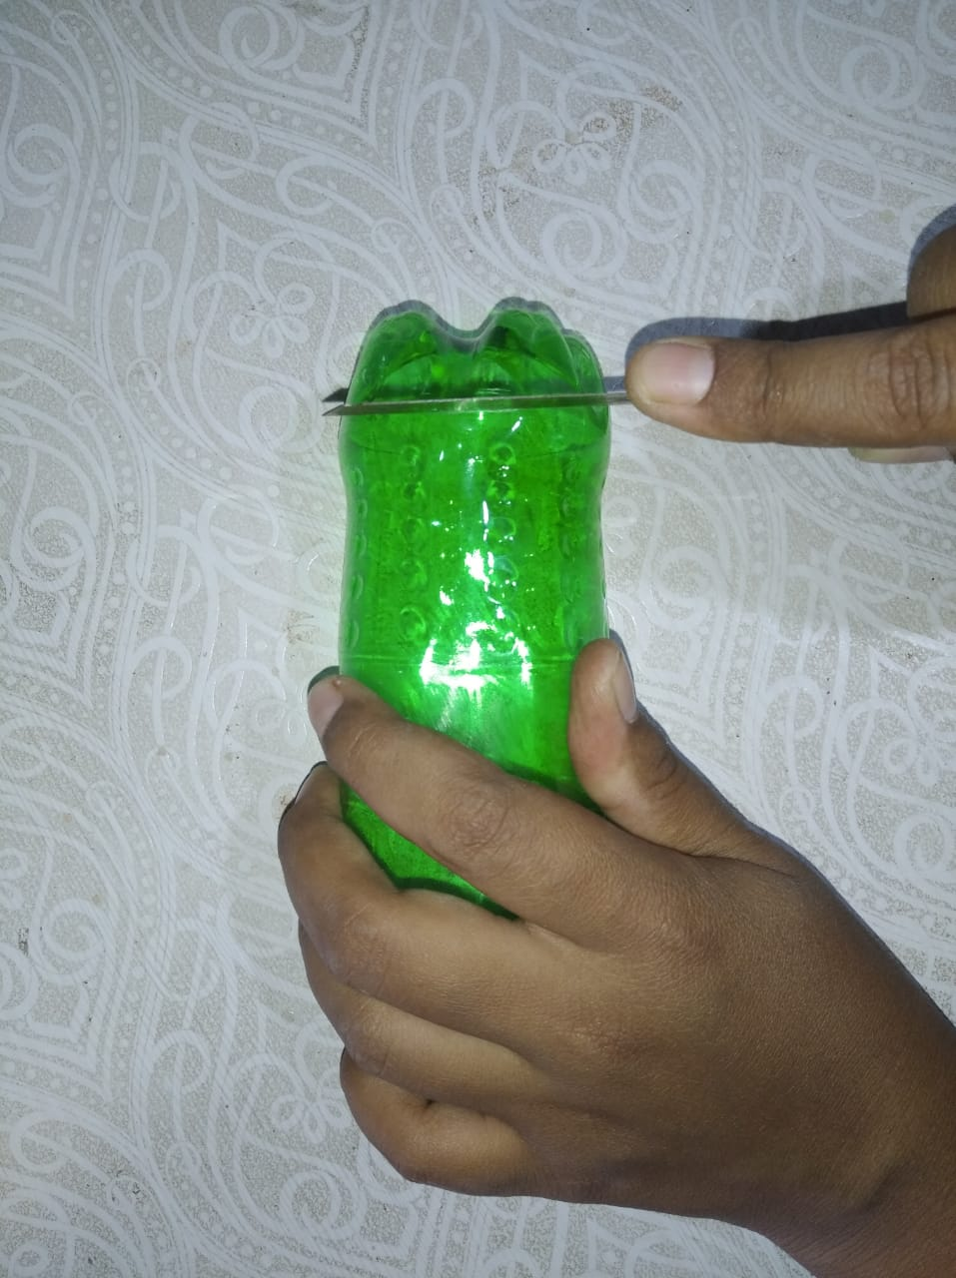
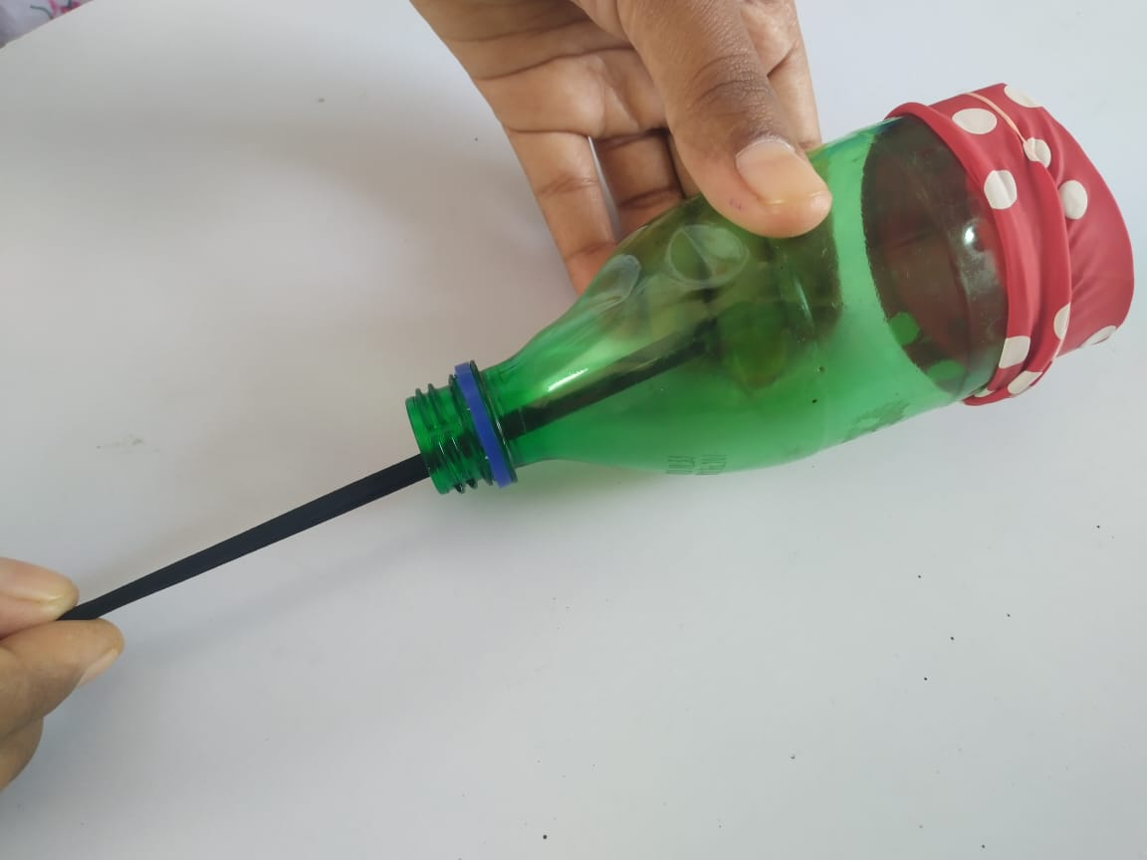
कृती

Slide 13
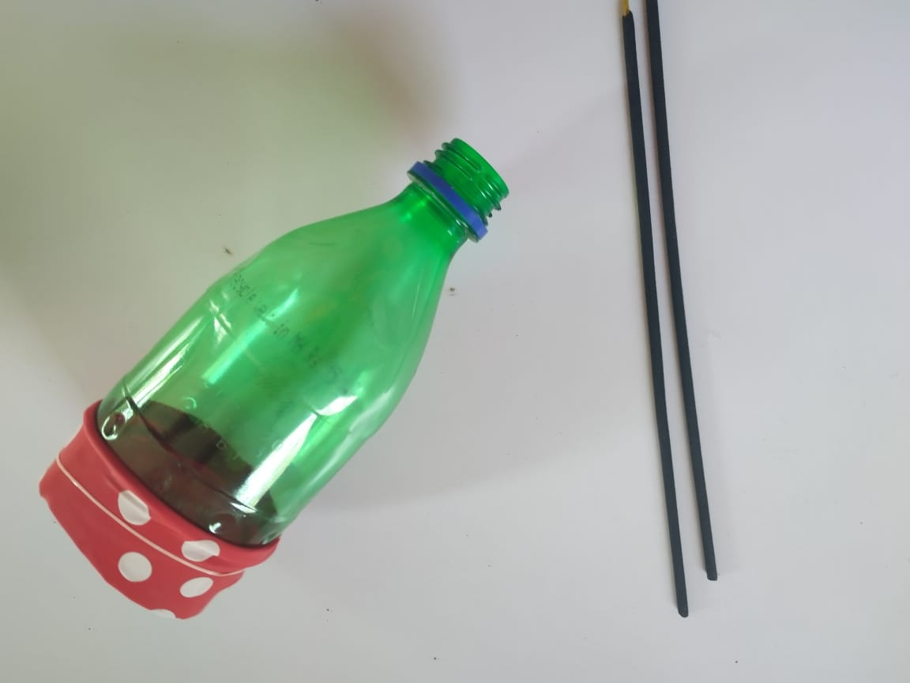
असे का झाले बर ?
बॉटलमध्ये साठलेला धुर फुग्याच्या धकयाने पुढे ढकलते.

Slide 14
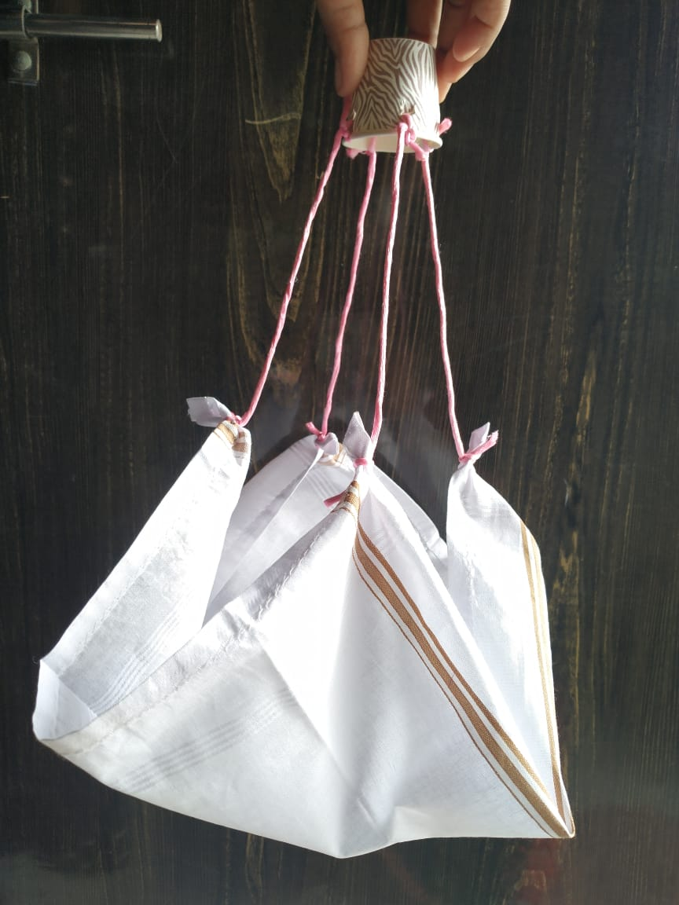
पॅराशूट
व्हिडीओ लिंक-

Slide 15
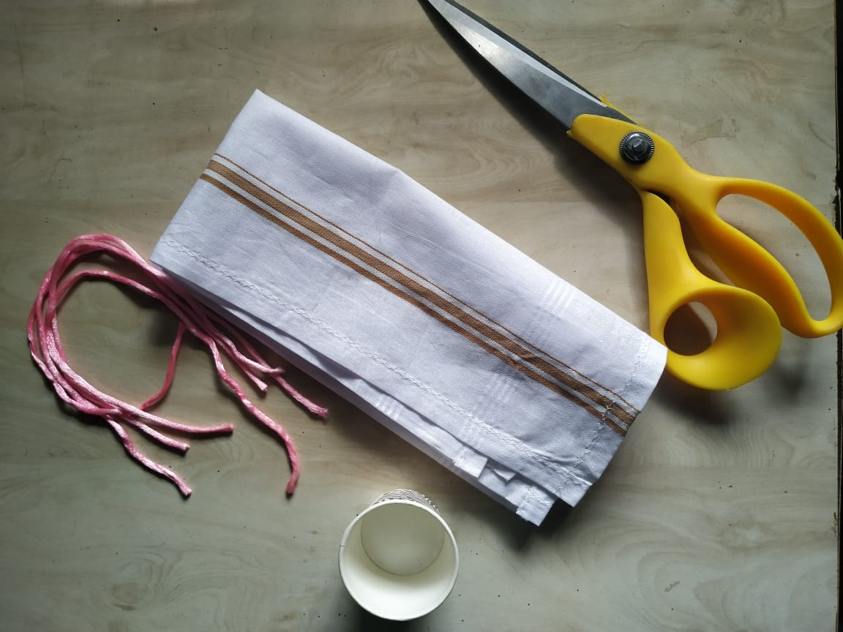
साहित्य -
रुमाल
कागदाचा कप
दोरा
कात्री

Slide 16
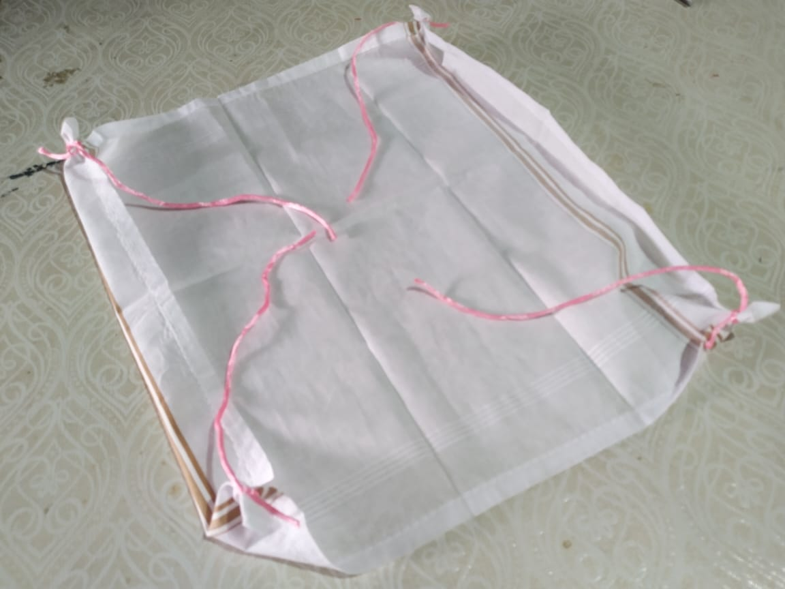
कृती

Slide 17
असे का झाले बर ?
ज्यावेळी पॅराशूट हवेत सोडतो तेव्हा रुमालामध्ये हवा भरली
जाते आणि पॅराशूट हवेच्या प्रतिकारांचा वापर
करुन खाली येत.

Slide 18
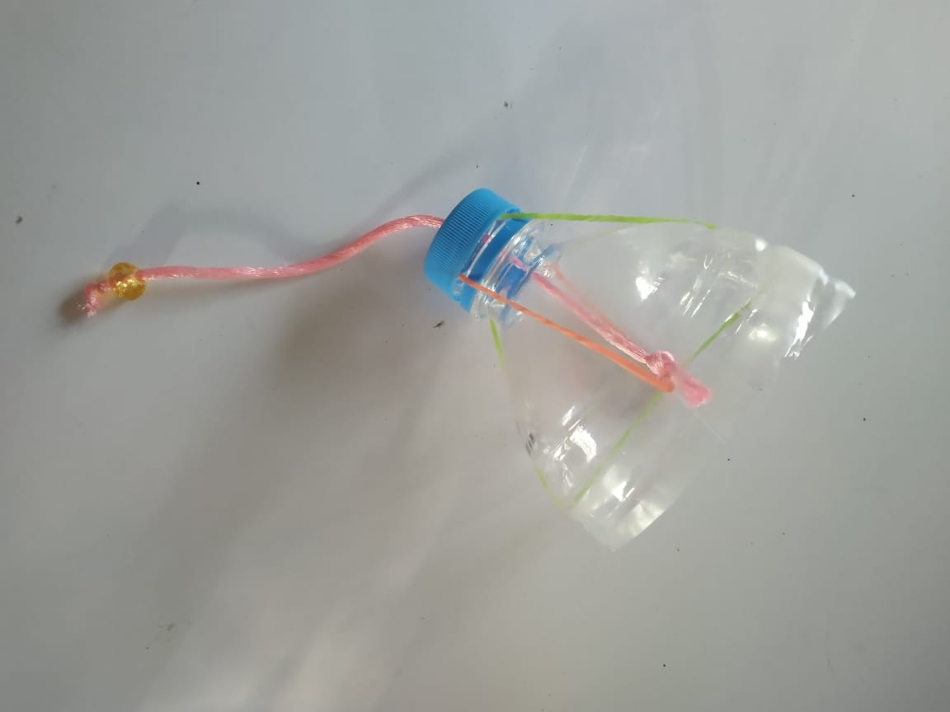
उडणारा चेंडू
व्हिडीओ लिंक

Slide 19
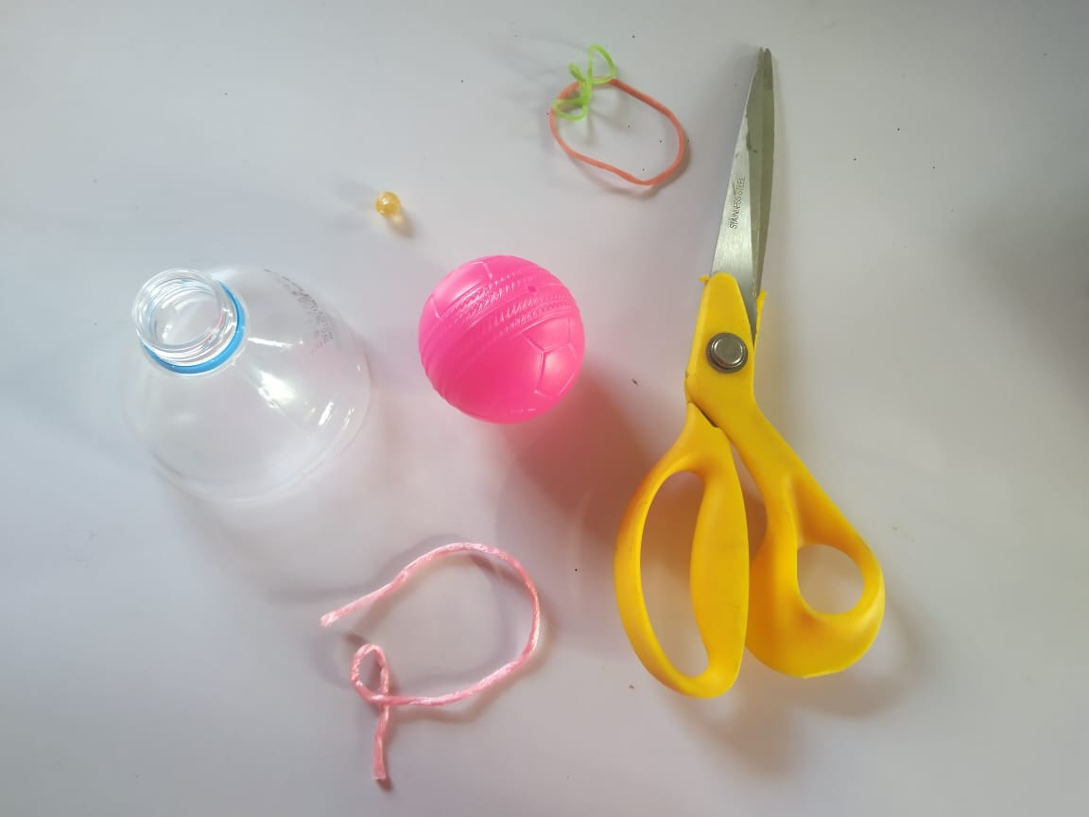
साहित्य-
प्लॅस्टिकची बाटली
बॉल
रबर
मणी
दोरा

Slide 20
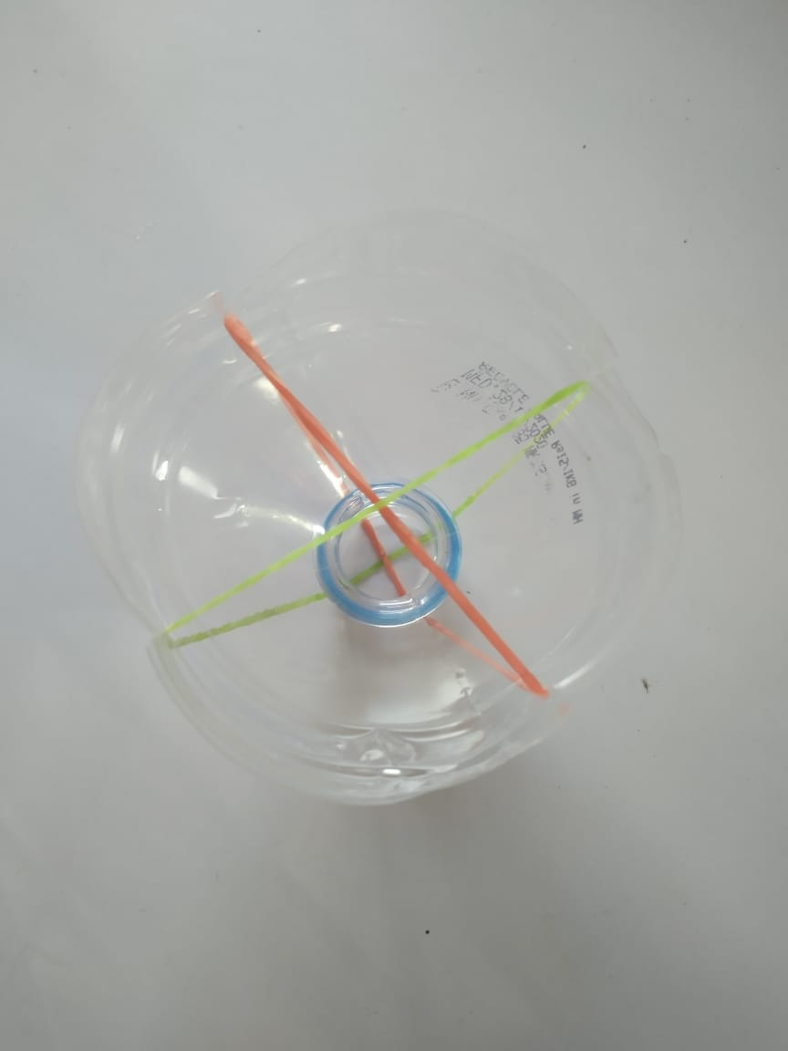
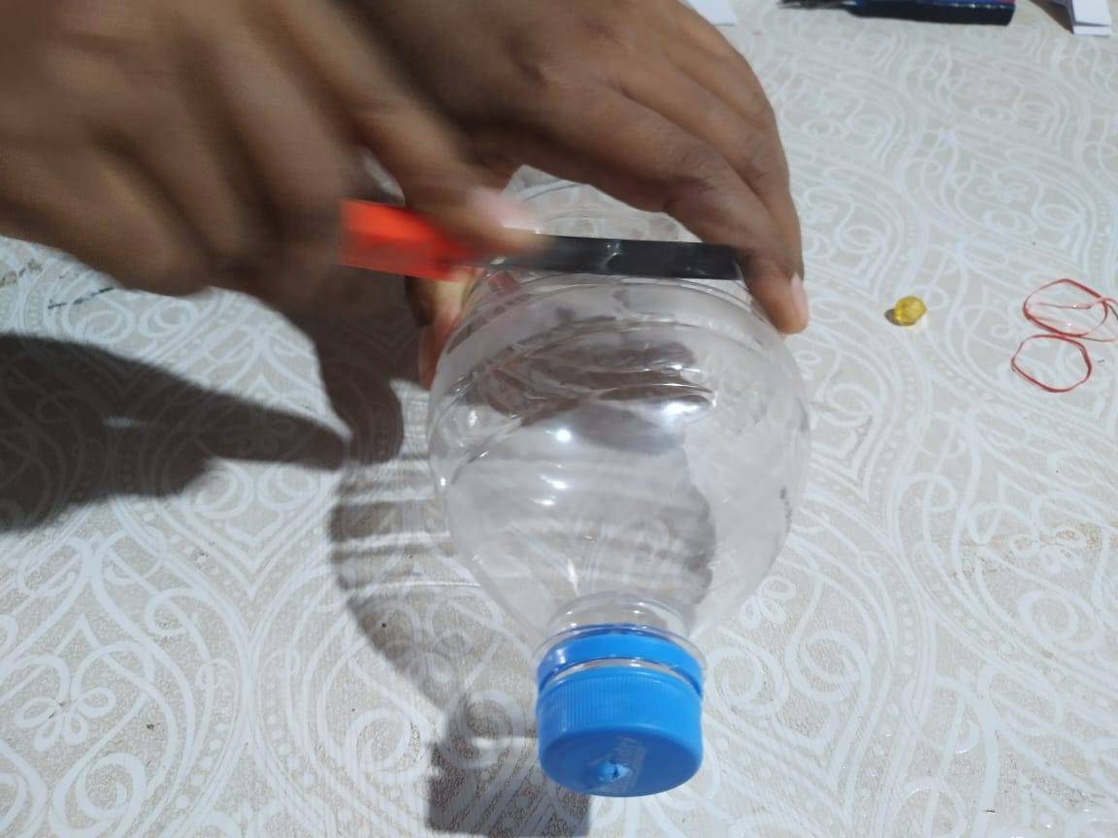
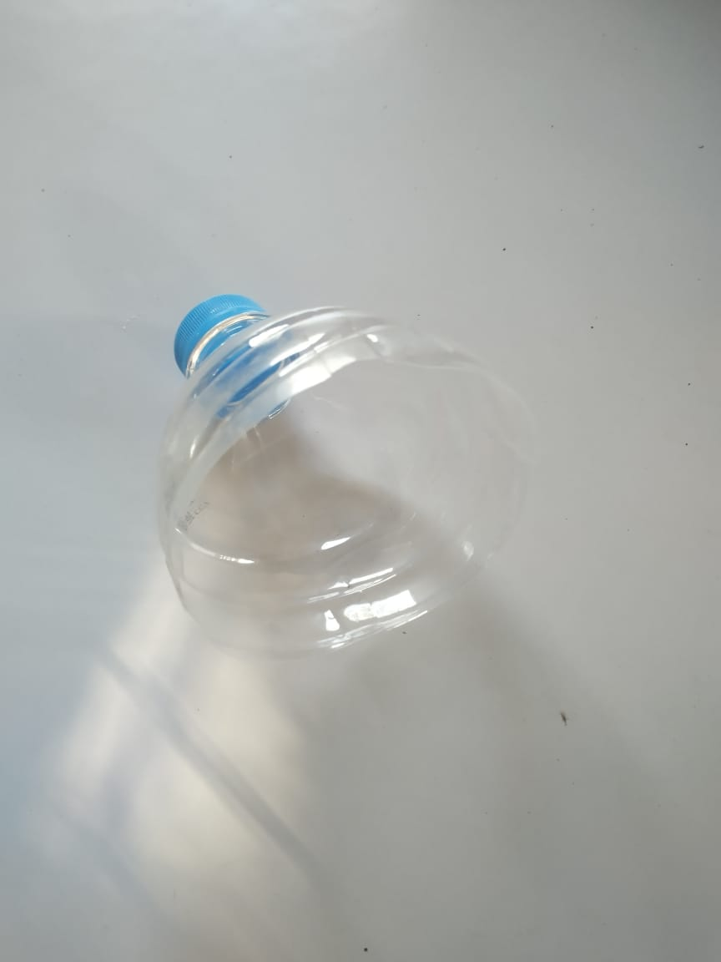
कृती

Slide 21
असे का झाले बर ?
तानलेल्या रबरबॅंडमध्ये साठविलेल्या उर्जेमुळे चेंडू वर फेकला जातो.

Slide 22
प्रकल्प
तुम्ही वेगवेगळ्या वस्तु वापरुन पॅराशूट तयार करून त्याचे फोटो किंवा व्हिडीओ अपलोड करा.
तुम्ही वेगवेगळ्या बॉटलचा वापर करून जादुई रिंग तयार करा आणि काय फरक आहे ते सांगा.
वरील वस्तूंचा वापर करून तुम्ही अजून कोणत्या खेळणी तयार करा व त्याचे फोटो किंवा व्हिडीओ अपलोड करा

Slide 23
खेल-खेल मे स्पर्धा
Toy and Game
Design
Competition
WIN Prices with
Rs.2 Lakhs

Slide 24
धन्यवाद
अधिक महितीसाठी संपर्क:
7821845934
8380862704
9284332376
diy.vigyanashram@gmail.com
www.vigyanashram.com
DIY Lab
Make your innovation happen

